Slide 1
分类和聚类算法
vipjr

Slide 2

猜猜花的颜色
公园里的花开了，有粉红的，鲜红的，红的发紫的，还有没有开的花骨朵儿，怎么样不破坏花骨朵就知道它是什么颜色的花呢？

Slide 3
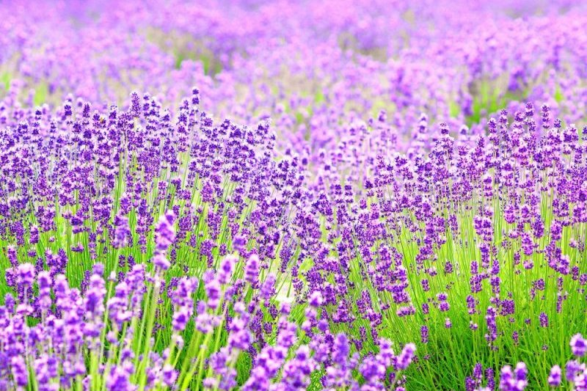
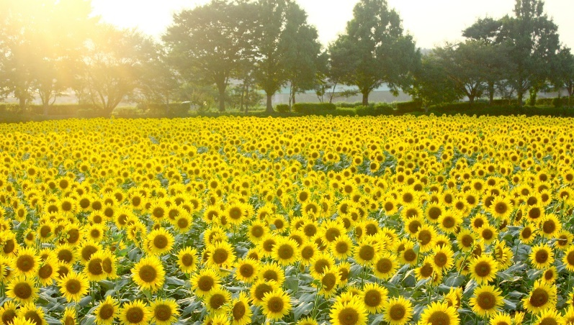
物以类聚：KNN算法
鱼鸟成群，蚂蚁成堆，蜂蜜成窝，我们发现，往往同类都是聚集在一起的！
那么我们就可以用花骨朵周围其他花的颜色来推断花骨朵的颜色！

Slide 4
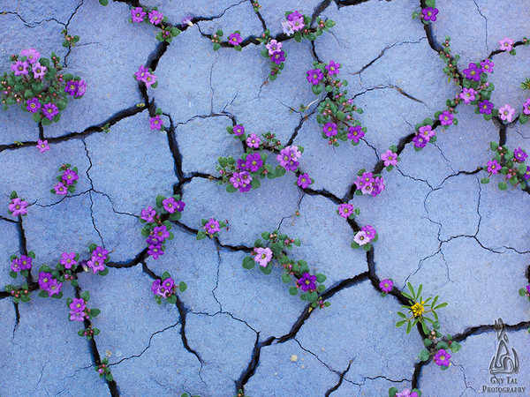
如何推断花骨朵的颜色
花骨朵周围有好多花，数都数不过来，所以我们应该选择几个邻居，比如说先找到花骨朵最近的十五朵花当做邻居，然后看看邻居们的颜色和相应数量，继而对花骨朵的颜色进行推断。

Slide 5
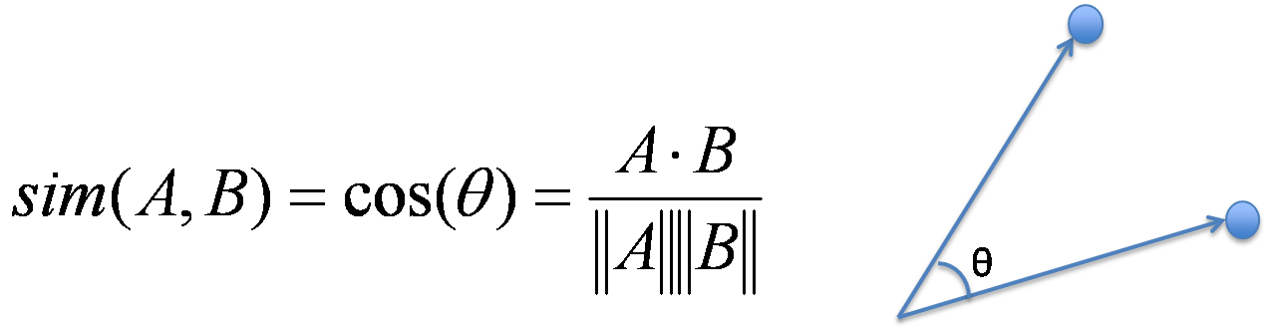
如何计算距离
KNN算法中计算距离的原理：余弦相似度
余弦取值范围是[-1,1]，值越大，越相似。

Slide 6
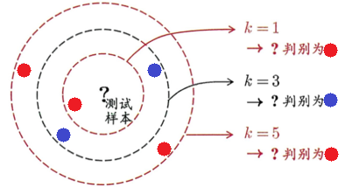
如何选择邻居个数
花骨朵的邻居个数在KNN算法中被称之为K值。
K用来存储邻居的个数。
当K值太小时
得出的结果太过于敏感
当K值太大时
远处的不相关数据也会被考虑在内
总结：K通常是较小但大于1的数值

Slide 7
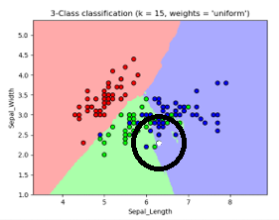
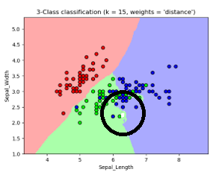
如何投票分类
根据花骨朵周围邻居的颜色来对其进行投票分类，而投票分为两种方式
一般平均uniform：人人平等，只要是邻居，那么投票权重都相同。
加权平均distance：远亲不如近邻，虽然都是邻居，距离越近权重越大，距离越远权重越小。

Slide 8
KNN算法的代码实现
import numpy as np
import matplotlib.pyplot as plt
from sklearn import neighbors, datasets
from matplotlib.colors import ListedColormap
# 创建颜色集
cmap_light = ListedColormap(['#FFAAAA', '#AAFFAA', '#AAAAFF'])
cmap_bold = ListedColormap(['#FF0000', '#00FF00', '#0000FF'])
# 导入数据进行处理
iris = datasets.load_iris()
X = iris.data[:, :2]
y = iris.target
x_min, x_max = X[:, 0].min() - 1, X[:, 0].max() + 1
y_min, y_max = X[:, 1].min() - 1, X[:, 1].max() + 1
h = .02
xx, yy = np.meshgrid(np.arange(x_min, x_max, h), np.arange(y_min, y_max, h))

Slide 9
for weights in ['uniform', 'distance’]:
k = 15
# 创建一个KNN分类器，设置K值和投票方式，并进行训练
clf = neighbors.KNeighborsClassifier(n_neighbors=k, weights=weights)
clf.fit(X, y)
#用训练好的KNN分类器去预测结果
Z = clf.predict(np.c_[xx.ravel(), yy.ravel()])
Z = Z.reshape(xx.shape)
#函数将预测结果Z绘制在图像上
plt.figure()
plt.pcolormesh(xx, yy, Z, cmap=cmap_light)

Slide 10
# 画出训练点
plt.scatter(X[:, 0], X[:, 1], c=y, marker='o', cmap=cmap_bold, edgecolor='k', s=40)
# 设置坐标轴
plt.xlim(xx.min(), xx.max())
plt.ylim(yy.min(), yy.max())
plt.xlabel(u'Sepal_Length')
plt.ylabel(u'Sepal_Width’)
#生成图片展示
plt.show()

Slide 11
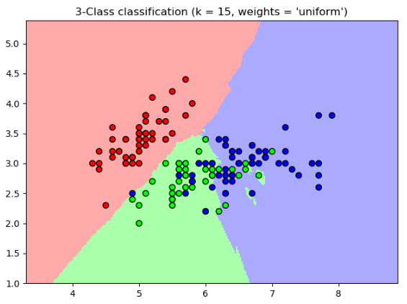
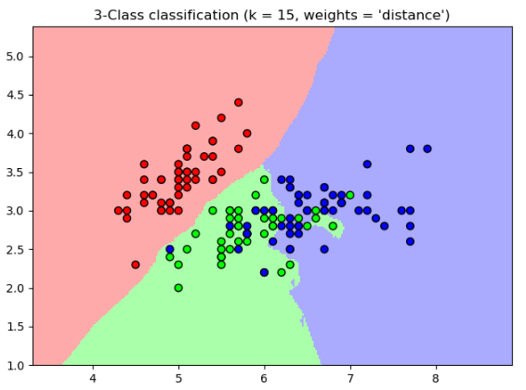
KNN分类算法运行结果
在这个例子当中我们把邻居数量设置为15个，展示了三种花的分布情况，并以此推断其他区域花的分布情况。

Slide 12

猜猜花的种类： Kmeans算法
桌子上散落了一片片美丽的花瓣，
有嫩白色，粉红色，红色，我想把这些花瓣的种类区分出来。已知花的种类与颜色没有必然关系，而是与花瓣的长度和宽度有关，相似长宽的花瓣很有可能是同一个品种，那么应该怎么做呢？

Slide 13
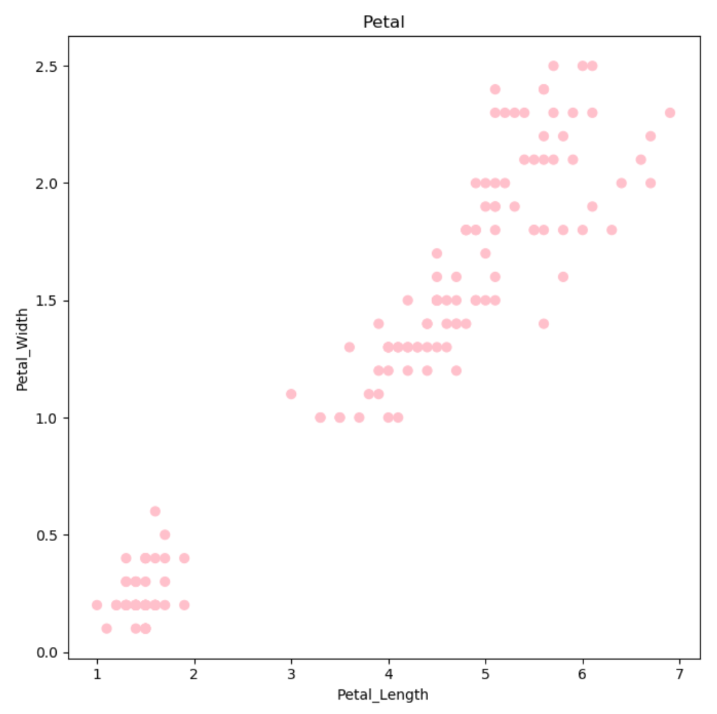
如何直观的观察分布情况
既然相似长宽的花瓣很有可能是同一个品种，那么，为了更好地观察花瓣的分布情况，我们需要将花瓣按照一定规则进行摆放。
首先测量下每片花瓣的长和宽，然后按照直角坐标系的方式进行摆放，花瓣的长为X轴，花瓣的宽为Y轴。

Slide 14
代码实例
import matplotlib.pyplot as plt
from sklearn import datasets
from sklearn.cluster import KMeans
import sklearn.metrics as sm
import pandas as pd
import numpy as np
#导入鸢尾花数据集，并打印
iris = datasets.load_iris()
print(iris.data)
print(iris.feature_names)
print(iris.target)
print(iris.target_names)

Slide 15
#将数据存储到X和Y中，为了方便调用和观察，对数据进行重命名
x = pd.DataFrame(iris.data)
x.columns = ['Sepal_Length', 'Sepal_Width', 'Petal_Length', 'Petal_Width']
y = pd.DataFrame(iris.target)
y.columns = ['Targets']
# 设置画板的长宽
plt.figure(figsize=(7,7))
# 创建一个颜色集合
colormap = np.array(['pink', 'pink', 'pink'])
#绘图
plt.scatter(x.Petal_Length, x.Petal_Width, c=colormap[y.Targets], s=40)
plt.xlabel(u'Petal_Length')
plt.ylabel(u'Petal_Width')
plt.title('Petal')
#展示
plt.show()

Slide 16
如何聚类
相似长宽的花瓣很有可能是同一个品种，而花瓣长宽的分布情况常常会连续的，很少会出现断层，不能单纯地根据断层来分类。
花的颜色有三种，我们猜测一共有三种花，然后根据长宽的相似度找到三个中心点，再根据距离的远近我们就可以对花瓣进行聚类了。

Slide 17
如何计算中心点
5.1 | 3.5 | 1.4 | 0.2 | Iris-setosa
4.9 | 3 | 1.4 | 0.2 | Iris-setosa
4.7 | 3.2 | 1.3 | 0.2 | Iris-setosa
4.6 | 3.1 | 1.5 | 0.2 | Iris-setosa
A(5.1,3.5,1.4,0.2)
B(4.9,3.0,1.4,0.2)
C(4.7,3.2,1.3,0.2)
D(4.6,3.1,1.5,0.2)
（5.1+4.9+4.7+4.6)/4 = 4.825
（3.5+3+3.2+3.1）/4 = 3.2
（1.4+1.4+1.3+1.5）/4 = 1.4
（0.2+0.2+0.2+0.2）/4 = 0.2
中心计算：

Slide 18
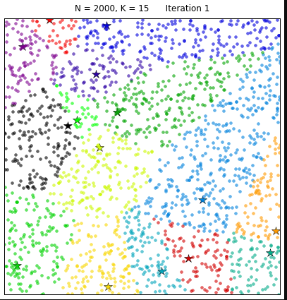
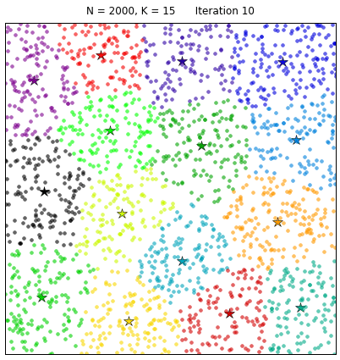
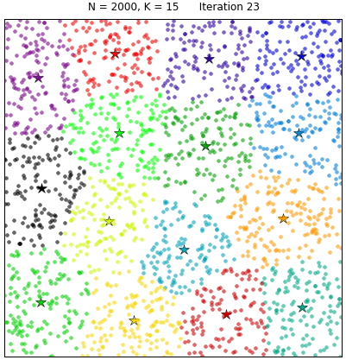
K-means聚类算法动态示例

Slide 19
K-means 算法实例
import matplotlib.pyplot as plt
from sklearn import datasets
from sklearn.cluster import KMeans
import sklearn.metrics as sm
import pandas as pd
import numpy as np
iris = datasets.load_iris()
x = pd.DataFrame(iris.data)
x.columns = ['Sepal_Length', 'Sepal_Width', 'Petal_Length', 'Petal_Width']
y = pd.DataFrame(iris.target)
y.columns = ['Targets’]
# 创建K Means算法实例，n_clusters表示你想聚成几类
model = KMeans(n_clusters=3)
#导入数据进行计算
model.fit(x)

Slide 20
K-means 算法实例
plt.figure(figsize=(14,7))
colormap1 = np.array(['pink', 'pink', 'pink'])
colormap2 = np.array(['red', 'pink', 'gainsboro'])
# 为花瓣创建一个子图
plt.subplot(1, 2, 1)
plt.scatter(x.Petal_Length, x.Petal_Width, c=colormap1[y.Targets], s=40)
plt.xlabel(u'Petal_Length')
plt.ylabel(u'Petal_Width')
plt.title('Real Classification')
# 绘制模型分类
plt.subplot(1, 2, 2)
plt.scatter(x.Petal_Length, x.Petal_Width, c=colormap2[model.labels_], s=40)
plt.xlabel(u'Petal_Length')
plt.ylabel(u'Petal_Width')
plt.title('K Mean Classification')
plt.show()

Slide 21
谢谢！

